Slide 1
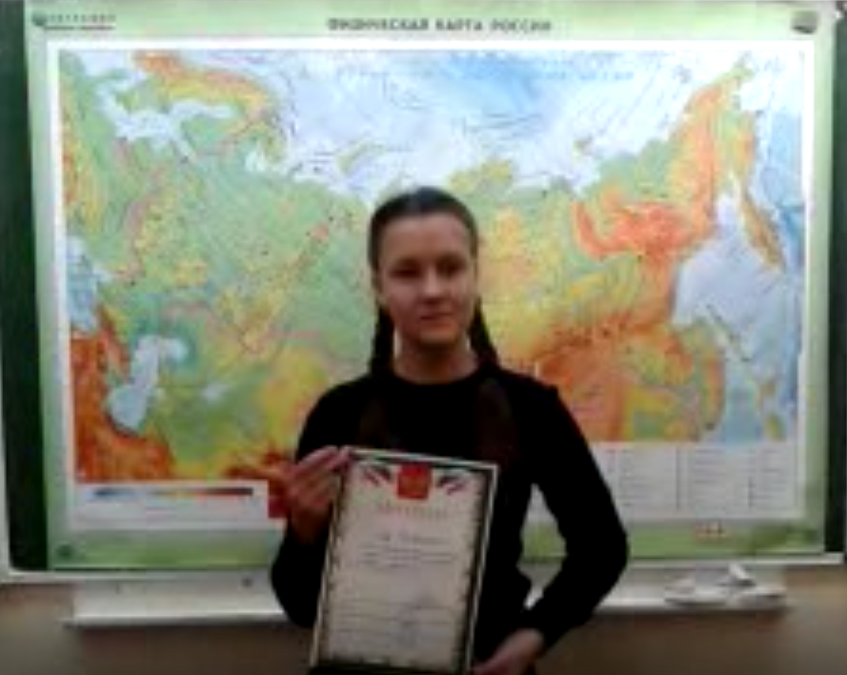
27 ноября 2019 г. ученица 8б класса попова Анастасия участвовала в региональном конкурсе менделеевских чтений и заняла 2 место. Она представила проект «Имена путешественников в названиях улиц города Твери».Руководитель проекта учитель географии Новикова ольга Александровна.

